Slide 1
Государственная итоговая аттестация
по образовательным программам
основного общего образования в 2022 году
Подготовка
организаторов ППЭ
Смирнова Марина Владимировна,
главный специалист ГУ ЯО ЦОиККО

Slide 2

Роли организаторов
Организаторы вне аудитории
Организаторы в аудитории
Дежурные на этаже
Ответственный организатор
в аудитории
Дежурные на входе в ППЭ
Организатор
в аудитории
Ответственные за термометрию
Ответственные за упаковку личных вещей

Slide 3
Этапы действий организаторов ППЭ

Slide 4
На этапе подготовки к проведению
ГИА-9 организаторы ППЭ обязаны
Пройти подготовку по:
процедуре проведения экзамена
правилам заполнения бланков ответов участников экзамена
порядку оформления ведомостей, протоколов, актов и служебных документов в аудитории и ППЭ

Slide 5
В день проведения экзамена
организаторы должны
Не позднее 08:00 явиться в ППЭ
Оставить личные вещи в специальной аудитории до входа в ППЭ
Зарегистрироваться (при себе иметь паспорт)
Пройти краткий инструктаж
Получить информацию: о распределении в аудитории и по местам дежурства, о назначении ответственных организаторов в аудитории
Получить формы ППЭ, инструктивные материалы

Slide 6
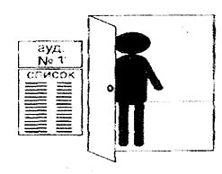

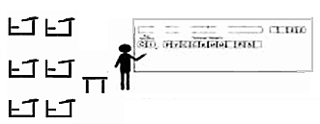
Организаторы в аудитории должны
Не позднее 08:50 пройти в аудиторию
Проверить готовность аудитории к экзамену
Вывесить списки участников ГИА-9 в аудитории (форма ППЭ 05-01)
Разложить черновики
Оформить образцы регистрационных полей бланков

Slide 7
Организаторы вне аудитории должны
Дежурные на входе
По указанию руководителя ППЭ начать допуск в ППЭ участников ГИА-9
Дежурные на этаже
Помогать присутствующим в ППЭ ориентироваться в помещениях ППЭ
Осуществлять контроль за перемещением по ППЭ лиц, имеющих право присутствовать в ППЭ

Slide 8
Организаторы вне аудитории должны
Дежурные на входе , ответственные за термометрию, проводить термометрию участников ГИА-9, работников ППЭ
Дежурные на входе, ответственные за упаковку личных вещей, помогать участникам ГИА-9 упаковывать личные вещи и контролировать, чтобы участники ГИА-9 оставляли их в местах хранения

Slide 9
Организаторы в аудитории должны
Обеспечить вход обучающихся в аудиторию
Сообщить участникам ГИА-9 номер места в аудитории
Проконтролировать, чтобы у обучающихся не было с собой запрещенных средств

Slide 10
Ответственный организатор в аудитории должен
Не позднее 09:45 получить у руководителя ЭМ
В 09:50 начать первую часть инструктажа
Не ранее 10:00 начать вторую часть инструктажа
После проведения инструктажа
объявить время начала и окончания выполнения экзаменационной работы и зафиксировать это на доске

Slide 11
На этапе проведения экзамена
организаторы в аудитории должны
Следить за порядком в аудитории
Организовать сопровождение участника
ГИА- 9 в случае его выхода из аудитории
Проверять комплектность, оставленных на
столе ЭМ
Принимать и фиксировать суть претензий по содержанию КИМ Следить за состоянием участников ГИА-9
Выдавать по просьбе участника ГИА-9 дополнительные бланки ответов
Участвовать в процедуре удаления обучающегося из ППЭ при нарушении им установленного порядка проведения экзамена
Участвовать в процедуре досрочного завершения экзамена по объективным причинам

Slide 12
На этапе проведения экзамена
организаторы вне аудитории – дежурные на этаже должны
Осуществлять контроль за перемещением присутствующих в ППЭ
Сопровождать участников ГИА-9 при выходе из аудитории во время экзамена
Заменять организатора в аудитории, в случае его выхода из аудитории
Контролировать выход участников из ППЭ

Slide 13
На этапе завершения экзамена
организаторы в аудитории должны
Уведомить участников ГИА-9 за 30 минут
и за 5 минут до окончания экзамена о скором
завершении экзамена
За 15 минут до окончания экзамена пересчитать
неиспользованные ИК
Объявить, что экзамен окончен
Собрать у участников ГИА-9 в организованном
порядке под подпись ЭМ
Упаковать ЭМ в установленном порядке и
передать их руководителю ППЭ не позднее 15 мин
после окончания экзамена в аудитории
Покинуть ППЭ по указанию руководителя ППЭ
Notes:
за 30 минут и за 5 минут до окончания экзамена
уведомить участников ГИА-9 о скором завершении
экзамена и о необходимости перенести ответы из
черновиков, текстов работы в бланки ответов

Slide 14

На этапе завершения экзамена
организаторы вне аудитории должны
Сдать руководителю ППЭ списки участников ГИА-9
Контролировать незамедлительный
выход участников из ППЭ

Slide 15
Отдельные этапы проведения экзамена

Slide 16


Проведении ГИА-9
Допуск в ППЭ
У всех
документ удостоверяющий личность
Руководитель и организаторы ППЭ
Член ГЭК
Технический специалист
Специалист по проведению инструктажа
Эксперт, оценивающий выполнение лабораторной работы
Медицинский работник
Экзаменатор-собеседник
Ассистент
Наличие в списках распределения в данный ППЭ и/или
документ, подтверждающий полномочия
Общественные наблюдатели
1 общественный наблюдатель - 1 аудитория

Slide 17



Проведение ГИА-9
Лица, имеющие право присутствовать в ППЭ:
Должностные лица Рособрнадзора, а также иные лица, определенные Рособрнадзором
Специалисты отдела контроля и надзора в сфере образования ДО
Представители СМИ
Общественные наблюдатели
Должностные лица Рособрнадзора – удостоверение
Федеральный инспектор – приказ ДО о введении в состав ГЭК
Специалисты отдела контроля и надзора ДО – приказ ДО об осуществлении контроля за соблюдением порядка проведения ГИА-9
Представители СМИ – удостоверение об аккредитации
Общественные наблюдатели – удостоверение об аккредитации и наличие в списках распределения в данный ППЭ
Сотрудники, осуществляющие охрану правопорядка – приказ ОО

Slide 18
Не позднее 08:50
Получение форм и инструкций
ответственный организатор должен получить:
форму ППЭ-05-01 «Список участников ГИА-9 в аудитории»
(ППЭ-05-01 ГВЭ)
форму ППЭ-05-02 «Протокол проведения ГИА-9 в аудитории»
(ППЭ-05-02 ГВЭ)
форму ППЭ-12-02 «Ведомость коррекции персональных данных участников ГИА-9 в аудитории»
форму ППЭ-12-04 МАШ «Ведомость учета времени отсутствия участников экзамена в аудитории»
форму ППЭ-16 « Расшифровка кодов ОО»
черновики (два листа на каждого участника)
инструкцию для организаторов в аудитории
инструкцию для участников экзамена, зачитываемую организатором
сопроводительный бланк к ЭМ (форма ППЭ-9 11-01)
конверт для упаковки использованных черновиков
памятку со сроками ознакомления обучающихся с результатами экзамена

Slide 19
Выдача форм и инструкций
ответственный организатор должен получить:
на ОГЭ по химии
форму «Ведомость учета очередности выполнения лабораторной работы участниками
на ОГЭ по информатике и ИКТ
инструкции для участников практической части экзамена по информатике и ИКТ при проведении ГИА-9 в форме ОГЭ (на каждого участника)
форму ИКТ-5.1

Slide 20
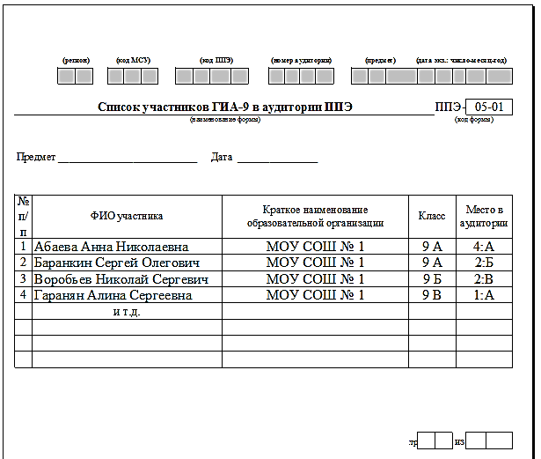

Slide 21
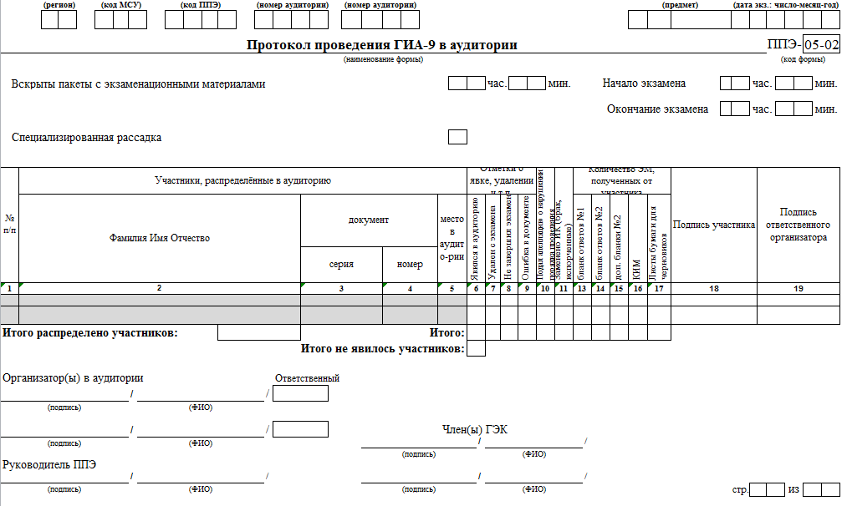
по факту
Количество ЭМ - цифры
ОТМЕТКА
«+» или «X»
УЧАСТНИК не явился в аудиторию - пустые клеточки

Slide 22
Получение форм и инструкций
Не позднее 08:50
организатор - дежурный на входе должен получить:
форму ППЭ-06-01 «Список участников ГИА-9 образовательной организации»
форму ППЭ-06-02 «Список участников ГИА-9 в ППЭ по алфавиту»
форму ППЭ-18 МАШ «Акт общественного наблюдения»
Инструкцию для организатора вне аудитории
форму ППЭ-20 «Акт об идентификации личности участника ГИА-9»
металлоискатель

Slide 23
Не позднее 08:50
Выдача форм и инструкций
специалист по проведению инструктажа и обеспечению лабораторных работ (ОГЭ по физике) должен получить:
заполненный бланк «Характеристика лабораторного оборудования» (2 экз)
инструкцию
ведомость проведения инструктажа по правилам безопасности при проведении ОГЭ по физике
лист выдачи лабораторного оборудования
инструкцию по правилам безопасности труда при проведении ОГЭ по физике (для каждого участника)

Slide 24
Не позднее 08:50
Выдача форм и инструкций
Специалист по проведению инструктажа и обеспечению лабораторных работ (ОГЭ по химии) должен получить:
инструкцию
инструкцию по технике безопасности при выполнении лабораторной работы при проведении ОГЭ по химии (для каждого участника)
форму ППЭ-04-01-Х «Ведомость проведения инструктажа по технике безопасности»
Эксперт, оценивающий выполнение лабораторной работы (ОГЭ по химии) должен получить:
инструкцию для эксперта
форму ППЭ-04-02-Х «Ведомость оценивания лабораторной работы в аудитории» (каждому эксперту)

Slide 25

Выдача форм и инструкций
Не позднее 08:50
Технический специалисту (при проведении экзамена по информатике и ИКТ) должен получить
инструкцию
пароль для открытия архива с экзаменационными заданиями
съемный носитель информации для копирования файлов с выполненными заданиями

Slide 26
Допуск участников ГИА-9 в ППЭ
По указанию руководителя ППЭ организаторы дежурные на входе должны начать допуск в ППЭ участников ГИА-9
Допуск участника ГИА-9 в ППЭ осуществляется на основании:
документа, удостоверяющего личность
наличия его в списках распределения
в данный ППЭ (формы ППЭ-06-01, ППЭ-06-02)
Дежурный на входе указывает обучающимся на необходимость оставить личные вещи в подготовленном помещении до входа в ППЭ

Slide 27

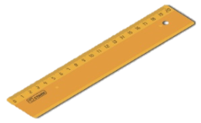

Проведение ГИА-9
Участники ГИА-9
Должны взять
документ, удостоверяющий личность
гелевую или капиллярную ручку с чернилами черного цвета
средства обучения и воспитания
Можно взять
лекарственные средства и питание
(при необходимости)
специальные технические средства
(при необходимости)
Notes:
Организатор

Slide 28
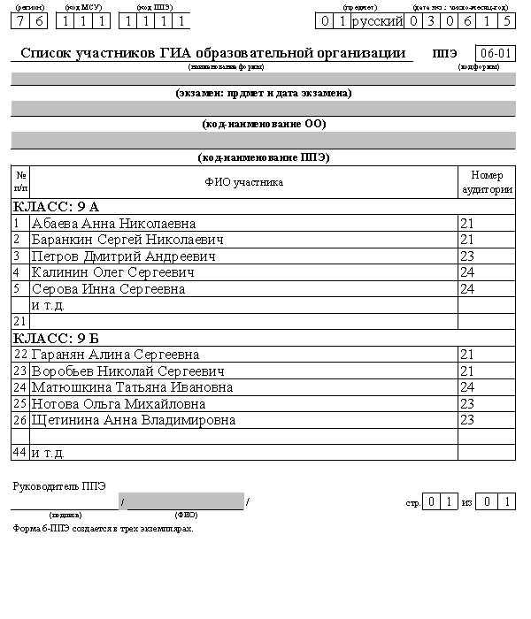
Форма
ППЭ-06-01

Slide 29

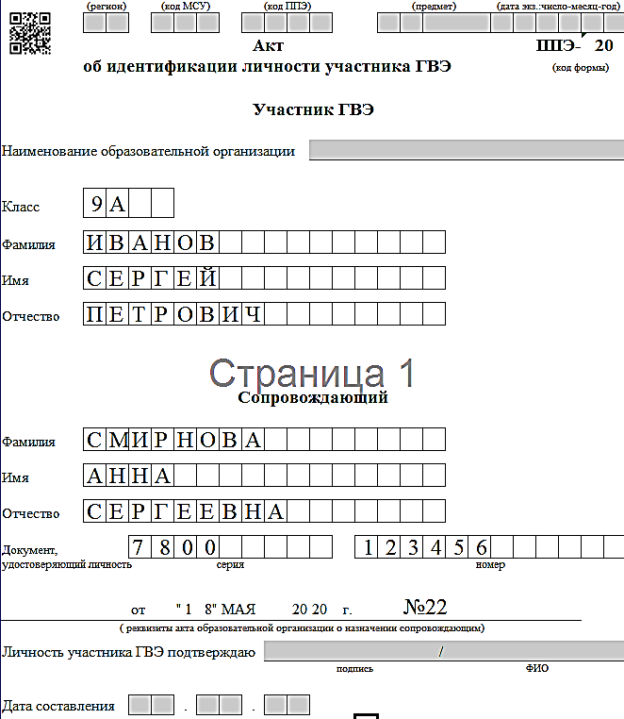
Форма ППЭ-20
Отсутствие документа,
удостоверяющего личность
Обучающийся допускается в ППЭ
Сопровождающий заполняет форму ППЭ-20 «Акт об идентификации личности участника ГИА-9»

Slide 30
Отсутствие обучающегося в списках распределения
Обучающийся не допускается в ППЭ
Руководитель ППЭ:
заполняет форму ППЭ- 9 21-1 «Акт о недопуске участника ГИА-9 в ППЭ»
Форма ППЭ-9 21-1
Отказ от сдачи запрещенного средства
Обучающийся не допускается в ППЭ
Руководитель ППЭ составляет акт о недопуске указанного участника в ППЭ (форма ППЭ-9 21-1)

Slide 31
Допуск участников ГИА-9 в ППЭ
Пронос участником ГИА-9 лекарственного средства в ППЭ
Медицинская справка
Штамп и печать медицинской организации
Подпись и печать врача
Дежурный на входе должен пригласить медицинского работника, который подтвердит, что проносимое лекарственное средство соответствует назначению врача и зафиксирует это в ведомости наличия лекарственных препаратов

Slide 32
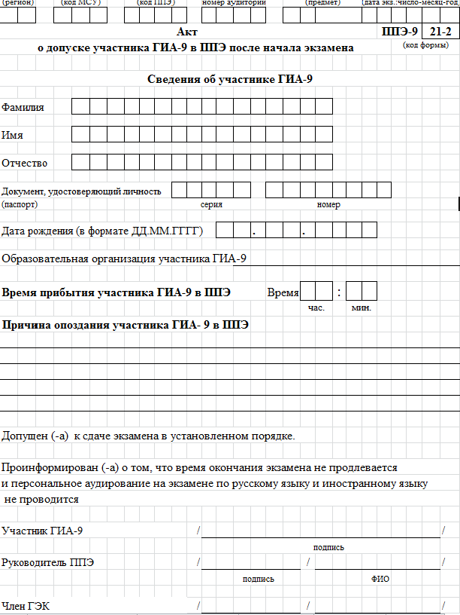
Форма ППЭ-9 21-2
Опоздание на экзамен
Обучающийся допускается в ППЭ
Руководитель ППЭ составляет акт о допуске указанного участника в ППЭ после начала экзамена (форма ППЭ-9 21-2)

Slide 33
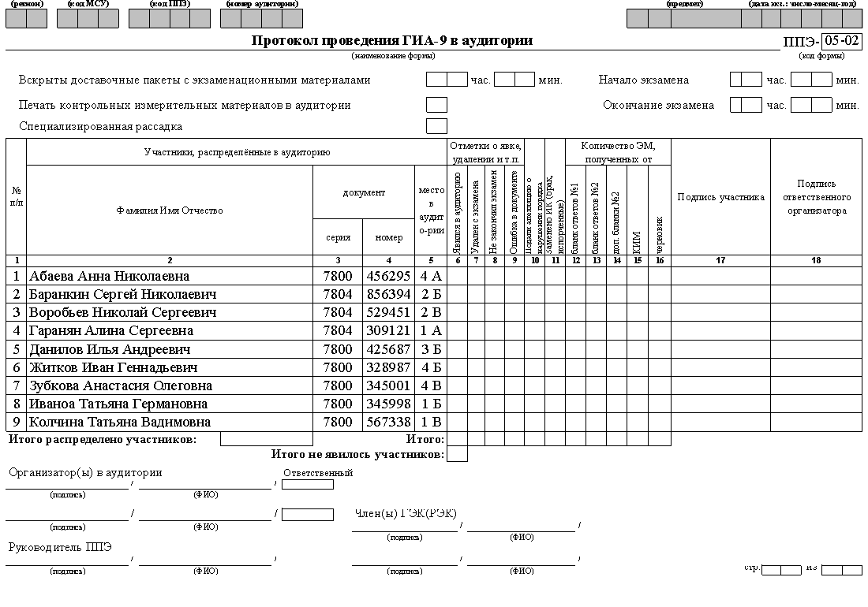

Вход участников ГИА-9 в аудиторию

Slide 34
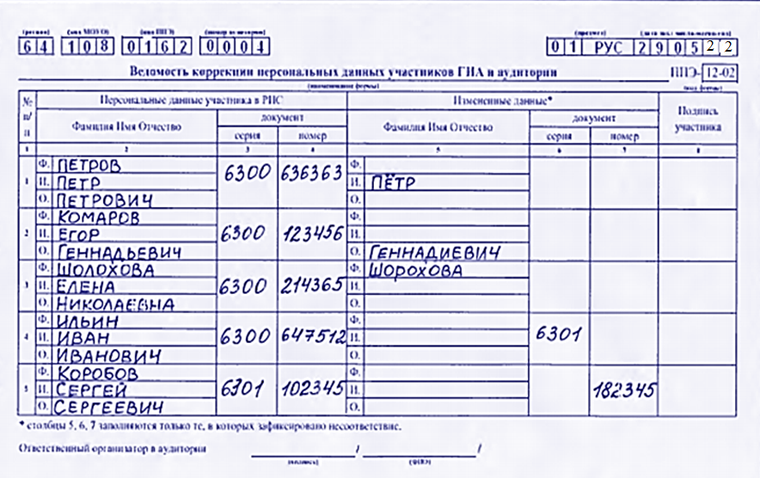
Коррекция персональных данных
В графу «Измененные данные*»
вносятся только те сведения, которые не соответствуют данным в РИС

Slide 35
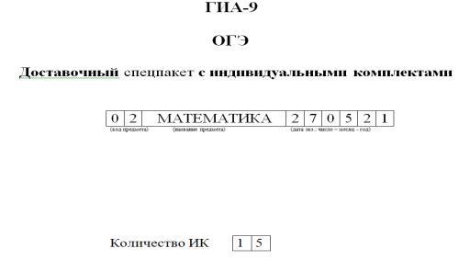
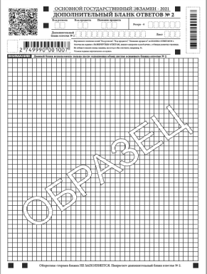
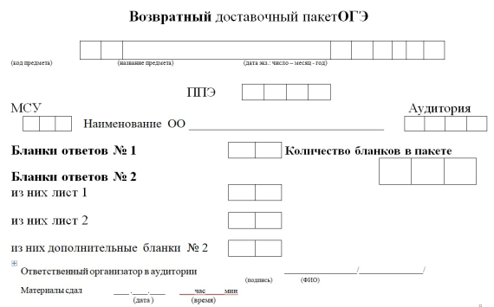

Не позднее 09:45
Выдача ЭМ в аудитории
ОГЭ
ответственный организатор должен получить
доставочные спецпакеты с ИК ОГЭ
дополнительные бланки ответов № 2
комплекты ВДП
(по 2 на каждую аудиторию)
на экзаменах по русскому языку и иностранным языкам (писменная часть) аудиофайл с заданием устанавливается на средство воспроизведения аудиозаписи техническим специалистом

Slide 36
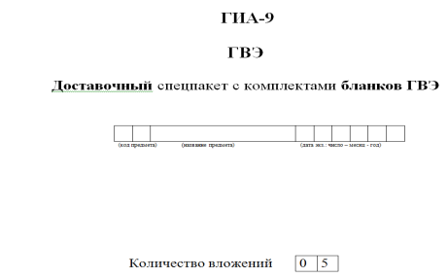
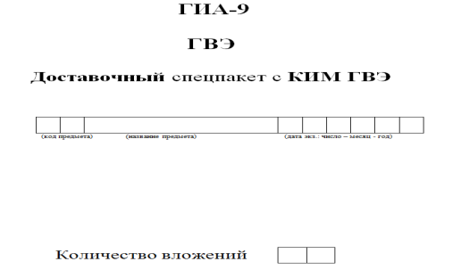
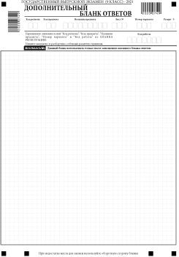
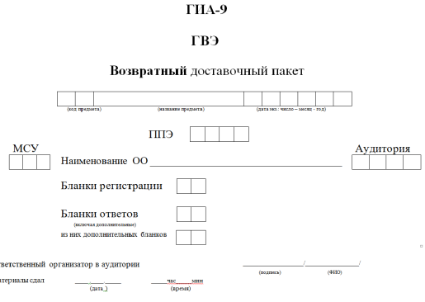

Не позднее 09:45
Выдача ЭМ в аудитории
ГВЭ
ответственный организатор должен получить
доставочные спецпакеты с комплектами бланков ГВЭ
доставочные спецпакеты с КИМ ГВЭ
дополнительные бланки ответов ГВЭ
комплекты ВДП
(по 2 на каждую аудиторию)

Slide 37
Инструктаж обучающихся
09:50 - первая часть инструктажа
Не ранее 10:00 - вторая часть инструктажа

Slide 38
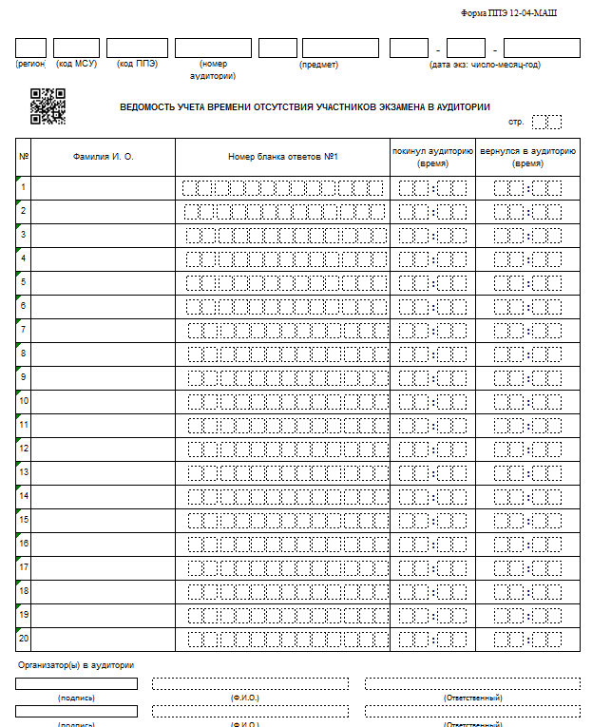
Форма ППЭ 12-04 МАШ
Организаторы в аудитории фиксируют каждый выход участника экзамена из аудитории в форме ППЭ-12-04-МАШ
Если один и тот же участник экзамена выходит несколько раз, то каждый его выход фиксируется в ведомости в новой строке
При нехватке места на одном листе записи продолжаются на следующем листе (выдается в Штабе ППЭ)
Знак «Z»
в формах
не ставить

Slide 39
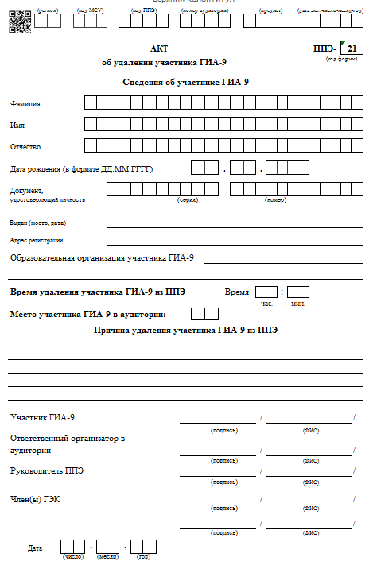
УДАЛЕНИЕ участника ГИА-9:
Пригласить члена ГЭК
Расписаться в акте об удалении (форма ППЭ-21)
Зафиксировать удаление в форме ППЭ-05-02 (ППЭ-05-02 ГВЭ), бланке ответов №1 ОГЭ (Бланке регистрации ГВЭ)
Получить подпись участника в форме ППЭ-05-02 (ППЭ-05-02 ГВЭ)
Поставить подпись ответственного организатора в бланке ответов № 1 ОГЭ (бланке регистрации ГВЭ)
Составить служебную записка

Slide 40
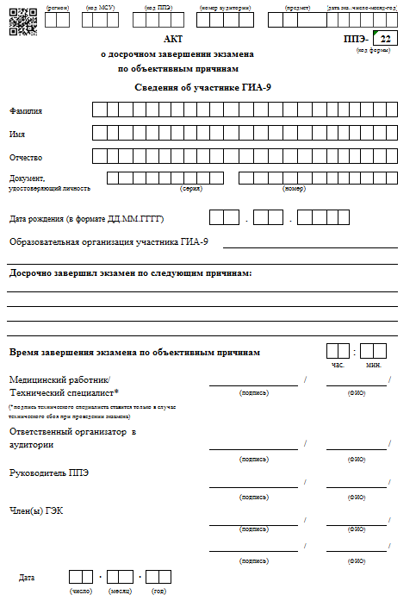
ДОСРОЧНОЕ ЗАВЕРШЕНИЕ ЭКЗАМЕНА ПО УВАЖИТЕЛЬНОЙ ПРИЧИНЕ
Пригласить организатора вне аудитории для сопровождения обучающегося в медкабинет
Расписаться в акте о досрочном завершении экзамена (форма ППЭ-22)
Зафиксировать досрочное завершение в форме ППЭ-05-02 (ППЭ-05-02 ГВЭ), бланке ответов №1 ОГЭ (Бланке регистрации ГВЭ)
Получить подпись участника в форме ППЭ-05-02 (ППЭ-05-02 ГВЭ)
Поставить подпись ответственного организатора в бланке ответов № 1 ОГЭ (бланке регистрации ГВЭ)
Составить служебную записку

Slide 41
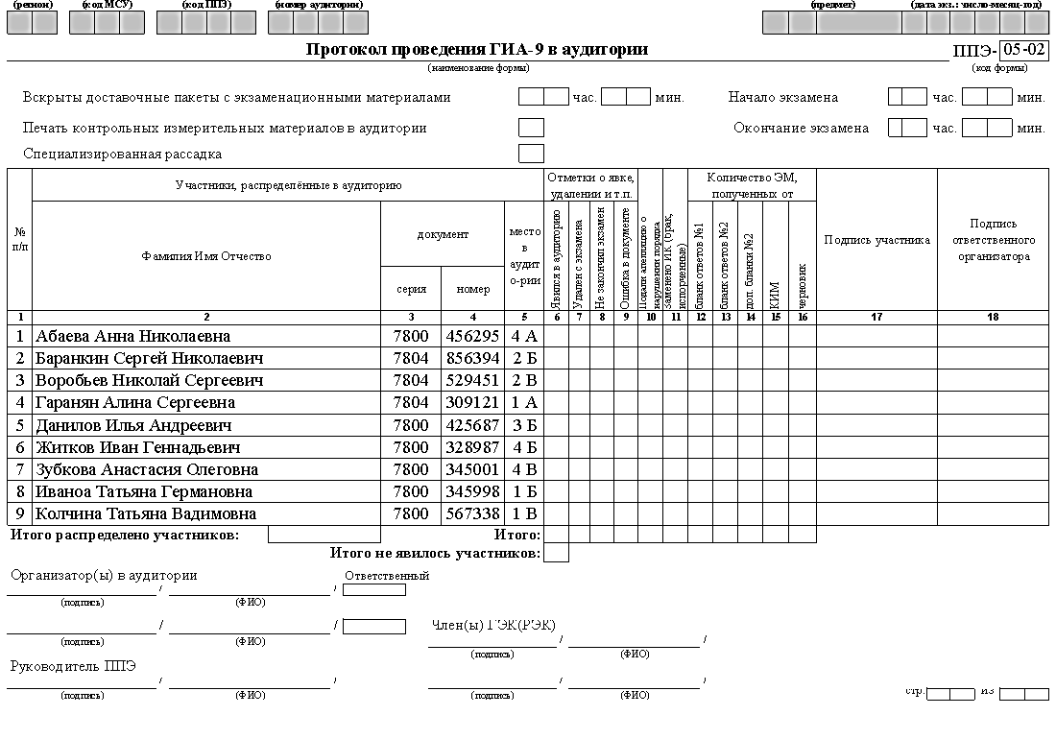
Х
1
1
1
0
2
0
1
Х
1
1
1

Slide 42
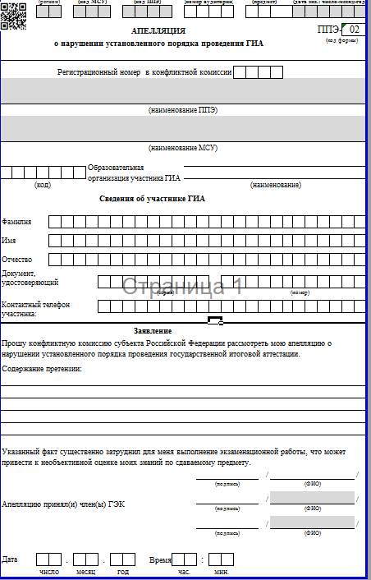

АПЕЛЛЯЦИЯ О НАРУШЕНИИ УСТАНОВЛЕННОГО ПОРЯДКА ПРОВЕДЕНИЯ
Пригласить члена ГЭК
Зафиксировать подачу апелляции в форме ППЭ-05-02 (ППЭ-05-02 ГВЭ)
Составить служебную записку

Slide 43
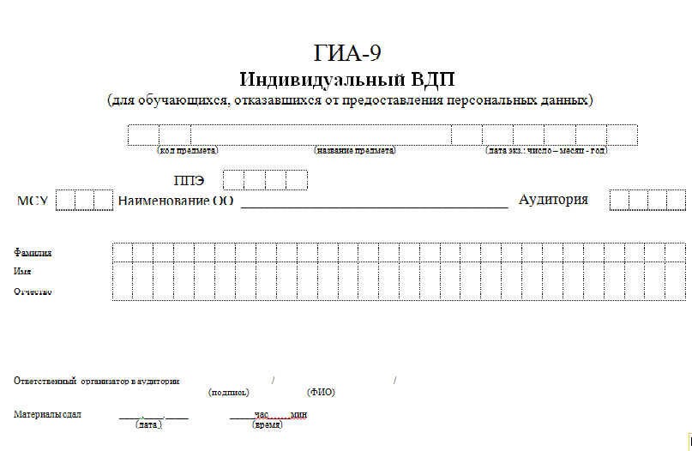
Организация экзамена для обучающихся, отказавшихся дать согласие на обработку персональных данных
Руководитель ППЭ в день экзамена получает выписку из протокола ГЭК о распределении обучающихся, отказавшихся дать согласие на обработку персональных данных, по аудиториям и местам.
Организатор в аудитории:
выдает ЭМ – обычным порядком
После окончания экзамена упаковывает: бланки ответов, КИМ, черновики –
в отдельный индивидуальный ВДП

Slide 44
Сбор материалов в аудитории
ОГЭ
Бланки ответов №1
(запечатать в
ВДП)
Использованные КИМ
Черновики
Бланки ответов №2
(лист 1и лист 2)
и дополнительные
бланки ответов № 2
(запечатать в
ВДП)
Замененные ИК
Неиспользованные ИК
Неиспользованные доп. бланки
ППЭ-05-02 «Протокол проведения ГИА-9 в аудитории ППЭ»
ППЭ-05-01 «Список участников ГИА-9 в аудитории»
ППЭ-12-02 «Ведомость коррекции персональных данных участников ГИА-9 в аудитории»
ППЭ-12-04 МАШ «Ведомость учета времени отсутствия участников экзамена в аудитории»
ИКТ-5-1 «Ведомость выполнения практических заданий по информатике и ИКТ в аудитории»

Slide 45
1 4
0 1 4
0 3 1
1 4
1 4
0 3

Slide 46
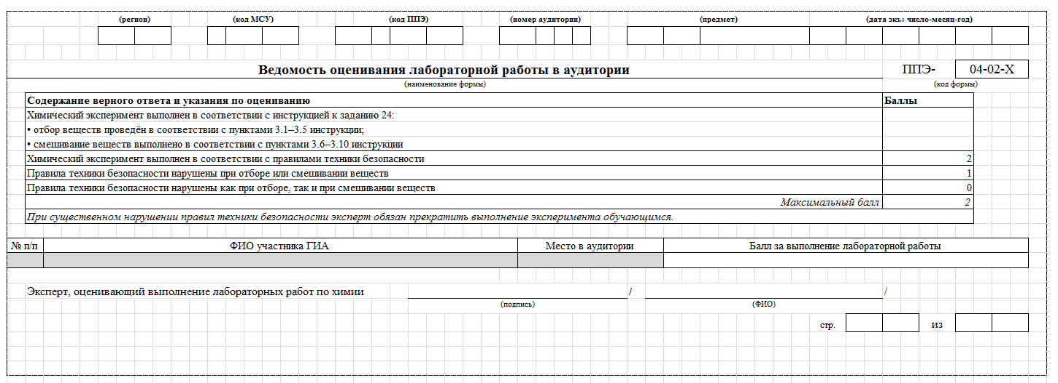
1 4
0 1 4

Slide 47
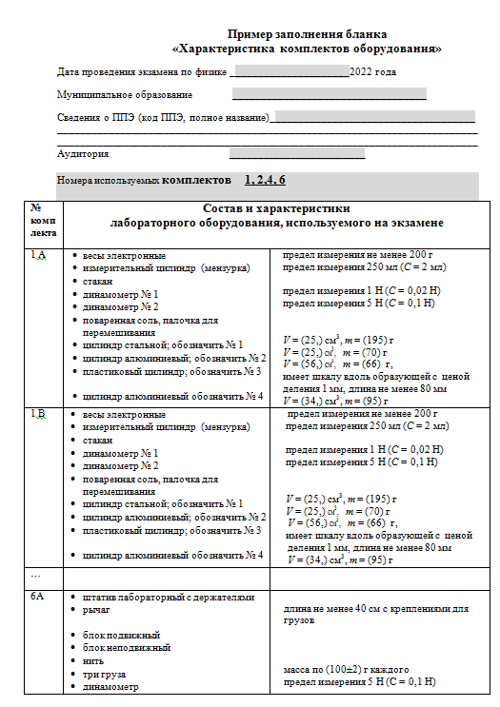
0 3 1
1 4
1 4
0 3

Slide 48
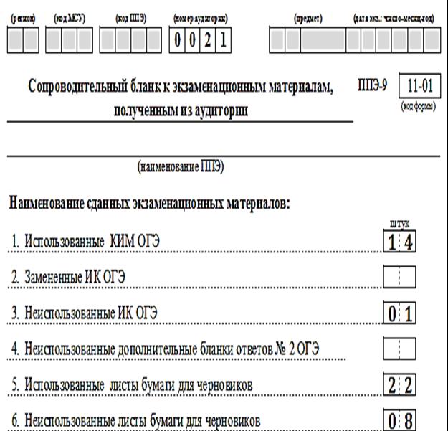
Сопроводительный бланк к ЭМ
ППЭ-9 11-01

Slide 49
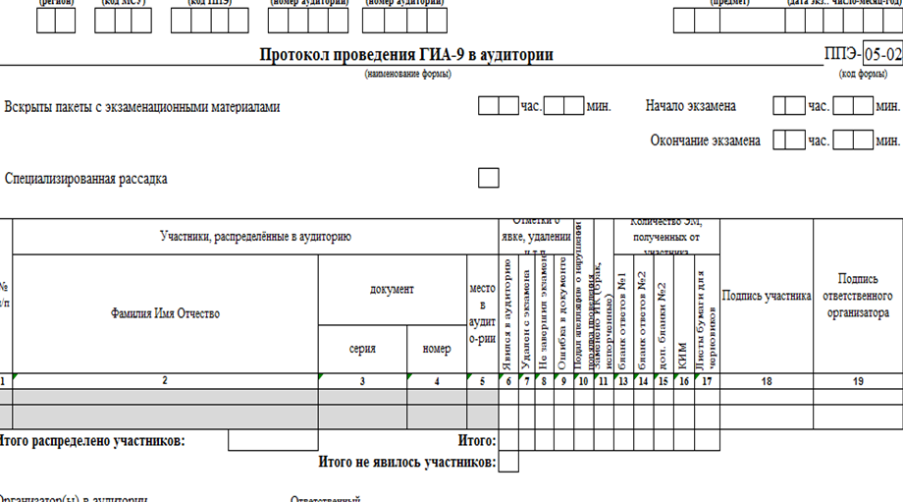
ОГЭ по физике
1
1
2

Slide 50
Сбор материалов в аудитории
ГВЭ
Бланки регистрации
(запечатанные в
ВДП)
Использованные КИМ
Неиспользованные бланки
Неиспользованные КИМ
Замененные бланки
Бланки ответов и
дополнительные
бланки ответов
(запечатанные в
ВДП)
Замененные КИМ
Неиспользованные доп. бланки ответов
Черновики
ППЭ-05-02 ГВЭ «Протокол проведения ГВЭ в аудитории ППЭ»
ППЭ-05-01 «Список участников ГИА-9 в аудитории»
ППЭ-12-02 «Ведомость коррекции персональных данных участников ГИА-9 в аудитории»
ППЭ-12-04 МАШ «Ведомость учета времени отсутствия участников экзамена в аудитории»

Slide 51
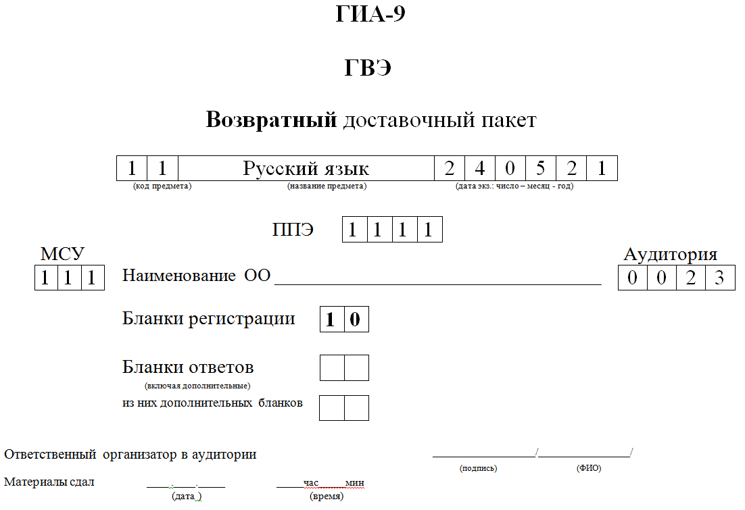
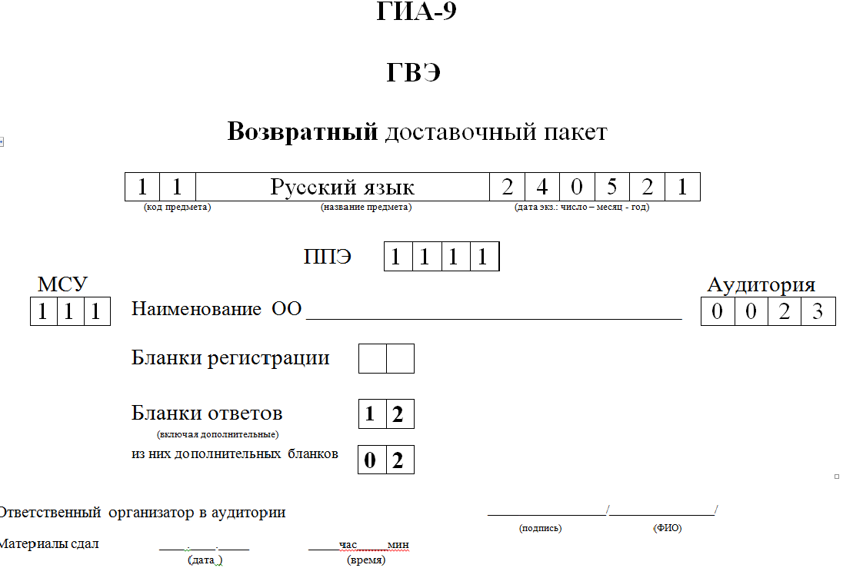

Slide 52
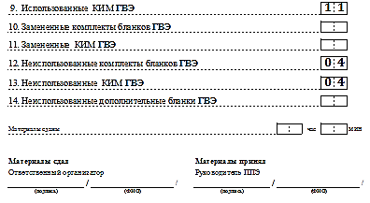
Сопроводительный бланк к ЭМ
ППЭ-9 11-01

Slide 53
Упаковка экзаменационных материалов
ЗАПРЕЩАЕТСЯ
Менять
ориентацию
бланков
в пакете
(верх-низ,
лицевая-
оборотная
сторона)
Скреплять
бланки
(скрепками,
степлерами
и т.п.)
Вкладывать
вместе
с бланками
какие-либо
другие
материалы
Использовать
какие-либо
иные пакеты
вместо
выданных
возвратных
доставочных
пакетов

Slide 54
Бланки ОГЭ

Slide 55
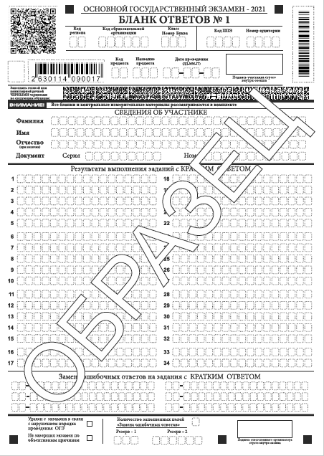
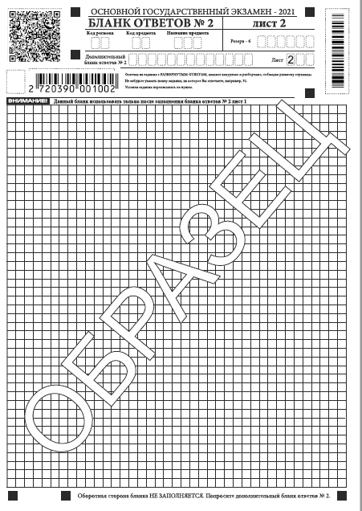
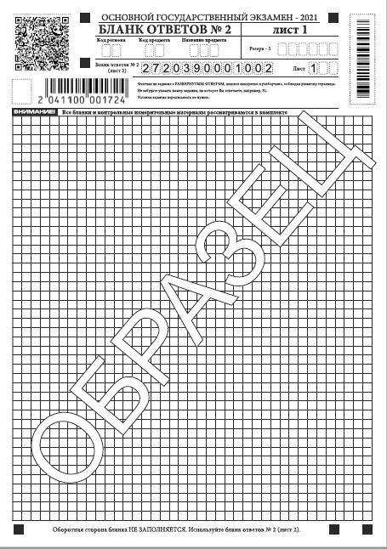


Slide 56
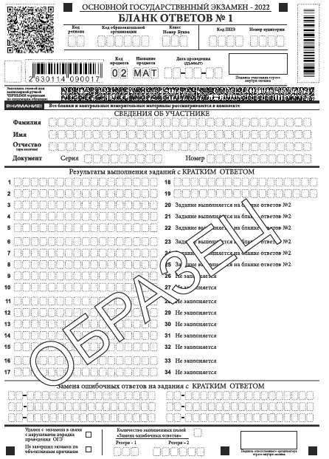
Бланк ответов №1
односторонний

Slide 57
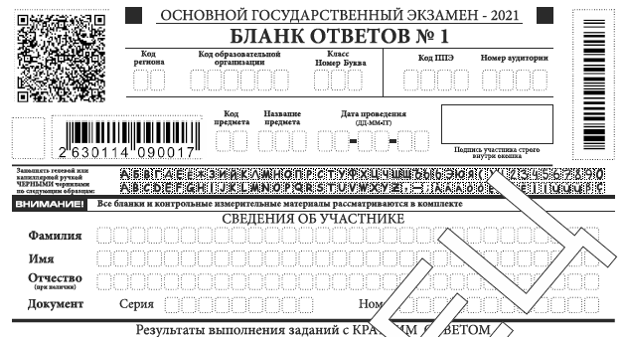
Регистрационная часть
бланка ответов №1
Цифровой шрихкод

Slide 58
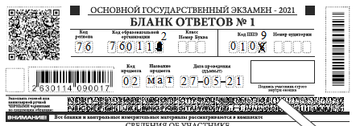
Исправление ошибок в регистрационной части
Ячейку, в которую внесены некорректные данные, необходимо заштриховать и новые данные внести над заштрихованной ячейкой
Неверные данные в ячейке зачеркнуть и сверху записать верное значение

Slide 59
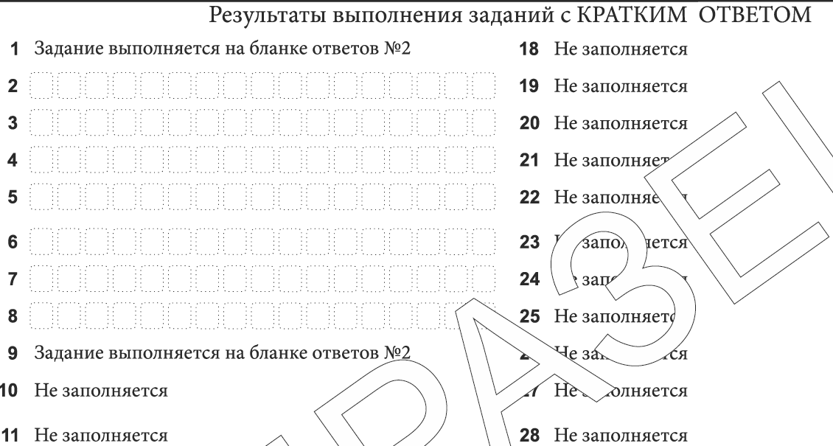
Поля бланка ответов №1 для записи ответов на задания с кратким ответом

Slide 60

Замена ошибочных ответов

Slide 61
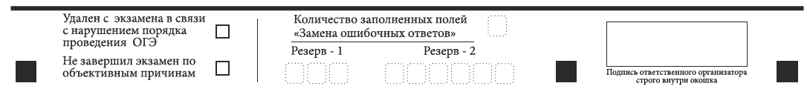
Замена ошибочных ответов
Если участник экзамена осуществлял замену ошибочных ответов, организатор должен посчитать количество замен и в поле «Количество заполненных полей «Замена ошибочных ответов» поставить соответствующее цифровое значение, а также поставить подпись в специально отведенном месте
Если участник экзамена не использовал поле «Замена ошибочных ответов» организатор в поле «Количество заполненных поле «Замена ошибочных ответов» ставит «Х» и подпись в специально отведенном месте

Slide 62
Отметка об удалении и досрочном завершении экзамена
Отметка организатора об удалении с экзамена в связи с нарушением порядка проведения ОГЭ или досрочном завершении экзамена по объективным причинам заверяется подписью организатора в специально отведенном для этого поле «Подпись ответственного организатора»

Slide 63
Бланк ответов №2
Лист 1
Лист 2
односторонний

Slide 64
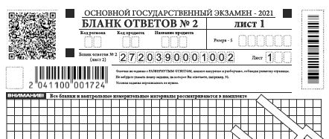
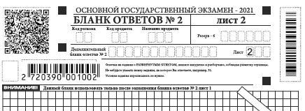
Бланк ответов № 2
лист 1
лист 2

Slide 65
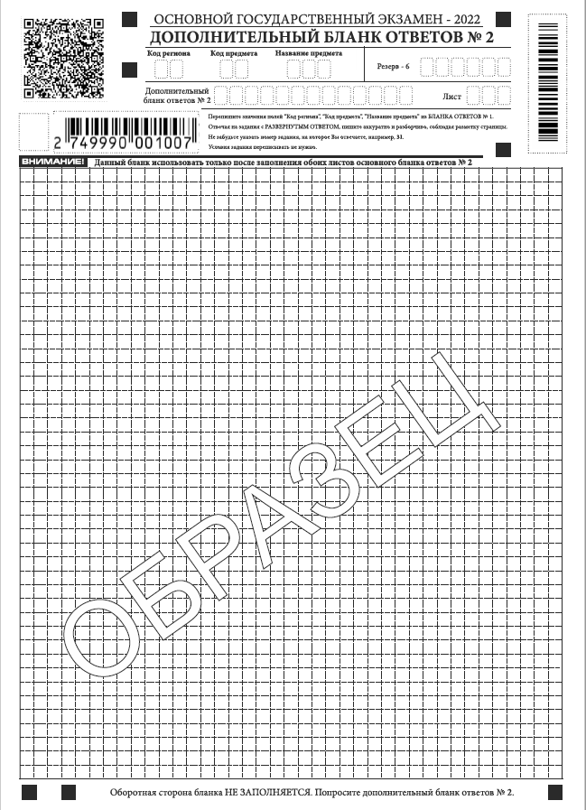
Дополнительный бланк ответов №2
односторонний

Slide 66
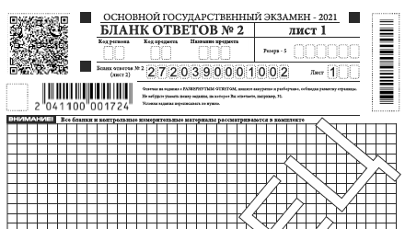
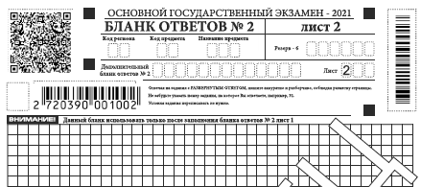
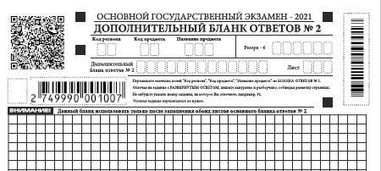
3

Slide 67
Z
Знак «Z» ставиться после завершения всей работы участника экзамена

Slide 68
Индивидуальный комплект ОГЭ
Бланк ответов № 1
Бланк ответов № 2 лист 1
Бланк ответов № 2 лист 2
КИМ
Справочные материалы
(математика)
Контрольный лист
Номер КИМ
Цифровой штрихкод бланка ответов № 1

Slide 69
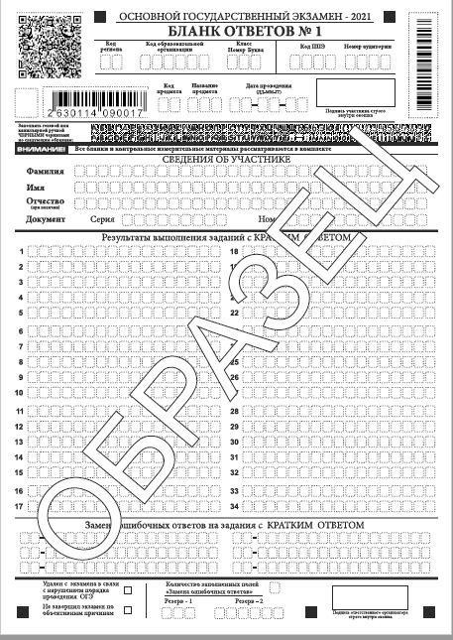
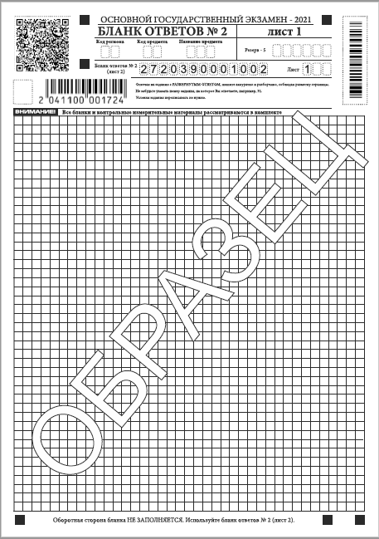
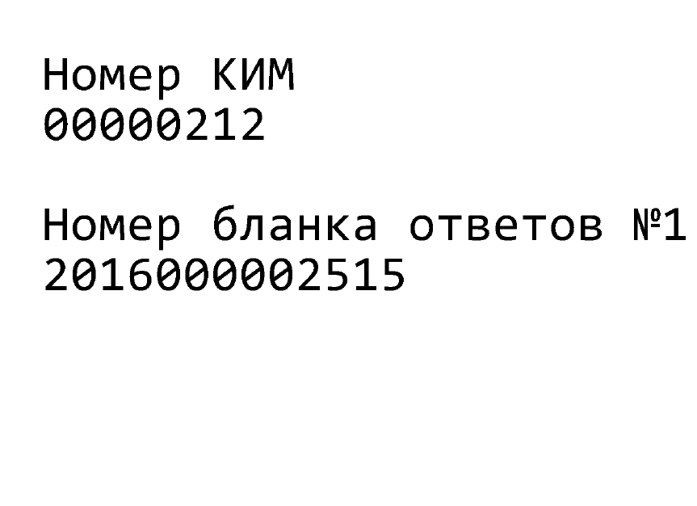
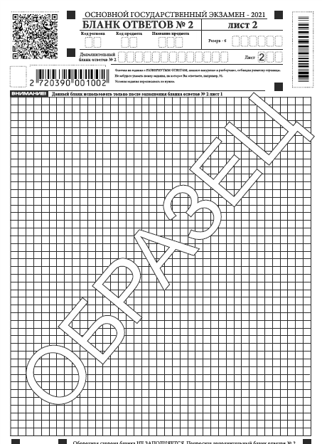
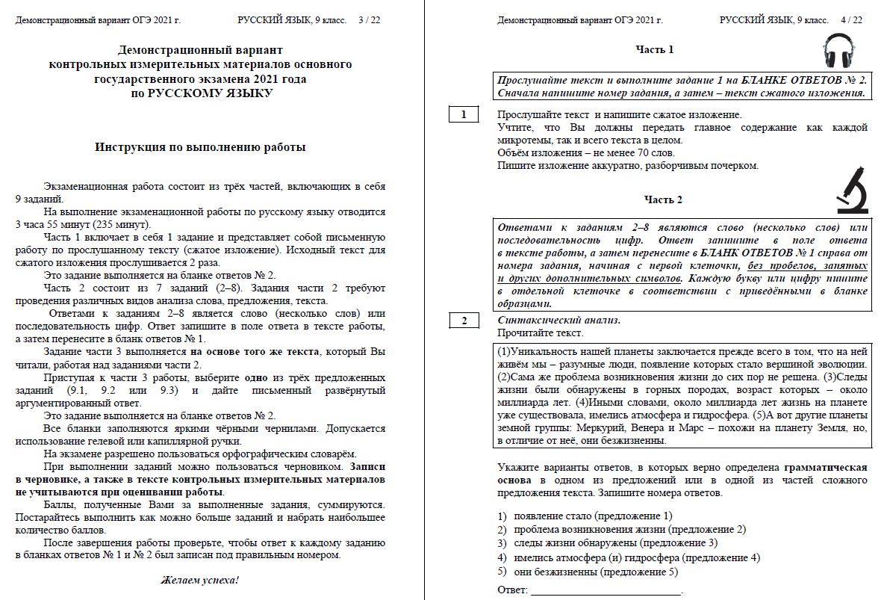
Контрольный лист

Slide 70
Бланки ГВЭ

Slide 71
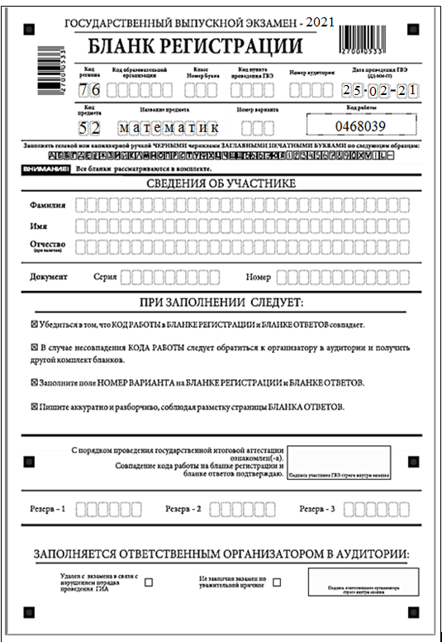


Slide 72
Комплект бланков ГВЭ
Бланк регистрации
Бланк ответов
Бланк регистрации и бланк ответов
связаны кодом работы

Slide 73


Выдача комплекта бланков ГВЭ

Slide 74

Бланк регистрации
односторонний
Метки об удалении и досрочном завершении

Slide 75
Заполнение регистрационных полей ГВЭ

Slide 76
Бланк ответов
двусторонний

Slide 77

Записи в бланке ответов

Slide 78
Дополнительный бланк ответов
2
двусторонний

Slide 79
Особенности проведения экзаменов

Slide 80


Особенности КИМ по отдельным предметам
ОГЭ
Русский язык
Изложение
(аудиозапись)
Отсутствует
тестовая часть
Анализ
художественного текста
Сочинение
Литература
Физика
Задание №17 – на лабораторном оборудовании

Slide 81


Особенности КИМ по отдельным предметам
ОГЭ
Иностранный язык
Письменная часть (аудирование)
Устная часть (запись на аудионоситель)
Химия
Задание №24 – на лабораторном оборудовании
Информатика и ИКТ
Задание №11, №12, №13, №14 и №15 – на компьютере

Slide 82
Особенности проведения экзамена
по русскому языку
ОГЭ
Изложение (аудиозапись)
№ | Действия организатора | Действия участников ОГЭ | Время
1. | Поставить аудиозапись первый раз | Прослушивают исходный текст. Делают записи в черновике | 3-4 мин
2. | Дать время на осмысление текста | Работают с черновиком | 5-6 мин
3. | Поставить аудиозапись второй раз | Прослушивают исходный текст | 3-4 мин
4. | Выключить запись. Сообщить о начале написания изложения и возможности пользоваться словарем
 |  | Пишут сжатое изложение

Slide 83

Особенности проведения экзамена
по физике
ОГЭ
ОГЭ по физике проводится в кабинетах физики, либо в других кабинетах, отвечающих требованиям безопасного труда при выполнении экспериментальных заданий экзаменационной работы. В этом случае используются батарейные источники электрического тока.
В КИМ по физике входит задание № 17 – экспериментальное, выполняется при помощи лабораторного оборудования.
Комплекты лабораторного оборудования формируются заблаговременно (за 1 день до экзамена).
Во время проведения экзамена в аудитории присутствует специалист по проведению инструктажа и обеспечению лабораторных
работ (проводит инструктаж участников по технике
безопасности).

Slide 84
Индивидуальный комплект ОГЭ по физике
ОГЭ
Бланк ответов № 1
Бланк ответов № 2 лист 1
Бланк ответов № 2 лист 2
Специальный
Дополнительный бланк ответов №2 по физике с перечнем комплектов лабораторного оборудования
КИМ
Контрольный лист
Номер КИМ
Цифровой штрихкод бланка ответов № 1

Slide 85



Slide 86


Slide 87
3

Slide 88
3
4

Slide 89
Образец записи в бланке ответов №2 по физике
ОГЭ
Задание № 17
Использовался комплект 1 А

Slide 90


Особенности проведения экзамена по информатике и ИКТ
ОГЭ
4:А
3:А
2:А
1:А
5:А
4:А
3:А
2:А
1:А
5:А
5:В
5:В
4:В
3:В
2:В
1:В
4:В
3:В
2:В
1:В

Slide 91
Особенности проведения экзамена
по информатике и ИКТ
ОГЭ
Проверить наличие файлов с выполненными заданиями в папке «Ответы» на рабочем столе компьютера
В случае наличия файлов с заданиями 13.1 и 13.2 предложить убрать один из них
В случае наличия файлов с заданиями 15.1 и 15.2 предложить убрать один из них
Убедиться в их целостности, открыв каждый файл на компьютере
Проверить правильность присвоения имен этим файлам
Каждому файлу присваивается имя (для одного задания – один файл) в формате:
<номер задания>_ <цифровое значение штрихкода бланка ответов № 1>
Например: 14_2160000000045
15.1_2160000000045
Notes:
(при необходимости в присутствии технического специалиста). В случае обнаружения поврежденного файла, участнику экзамена предоставляется возможность его исправить. Неисправные файлы с практическими ответами не принимаются и в дальнейшую обработку не допускаются;

Slide 92
Образец записи в бланке ответов №2
по информатике и ИКТ
ОГЭ
14_2160000000045
15.1_2160000000045

Slide 93

Форма
ИКТ-5.1

Slide 94
Особенности проведения экзамена
по химии
ОГЭ
Экзаменационная работа по химии проводится в кабинетах химии. При необходимости можно использовать другие кабинеты, отвечающие требованиям СанПиН к кабинетам химии.
КИМ ОГЭ по химии содержит задание 24, предусматривающее выполнение химического эксперимента.
Комплекты лабораторного оборудования и реактивов формируются заблаговременно.
Во время проведения экзамена в аудитории присутствует специалист по проведению инструктажа и обеспечению лабораторных работ.
За ходом проведения химического эксперимента наблюдают 2 эксперта, которые оценивают его выполнение.

Slide 95


Slide 96
ОГЭ
Заполняется участником экзамена
Передается специалисту по проведению инструктажа и обеспечению лабораторных работ

Slide 97

ОГЭ

Slide 98



Slide 99
Особенности КИМ по русскому языку
ГВЭ
Сочинение
Изложение
А 100-ые номера
А 400-ые номера
Участники без ОВЗ,
с нарушениями ОДА,
участники ГВЭ (диабет, онкология и др.)
С 300-ые номера
С 600-ые номера
Слепые, слабовидящие
К 200-ые номера
К 500-ые номера
ЗПР,
тяжелые нарушения речи,
глухие, позднооглохшие, слабослышащие
Диктант – аутизм, 700-ые номера

Slide 100
Организационные особенности проведения экзамена по русскому языку
Изложение
ГВЭ
Текст для изложения выдается для чтения на 40 мин
Текст для изложения зачитывается организатором дважды
Участники ГВЭ с нарушениями ОДА (сжатое изложение)
Слепые, слабовидящие (сжатое изложение)
ЗПР, с тяжелыми нарушениями речи, глухие, слабослышащие (подробное или сжатое изложение)
Участники ГВЭ без ОВЗ (сжатое изложение)
Участники ГВЭ (диабет, онкология, и др.)
(сжатое изложение)

Slide 101

Особенности проведения экзамена
по русскому языку
ГВЭ
Сочинение
Комплект тем сочинений содержит:
четыре темы разной проблематики, сгруппированные в соответствии с определенной структурой
инструкцию для обучающегося
Изложение
Изложение с творческим заданием содержит:
текст
творческое задание
инструкцию для обучающегося

Slide 102
Особенности КИМ и проведения письменного экзамена по математике
ГВЭ
200-ые номера (К) – для обучающихся с ЗПР
10 заданий с кратким ответом
100-ые номера (А) – для всех остальных
12 заданий, из которых 10 заданий с кратким ответом и 2 задания с развернутым ответом

Slide 103
Особенности КИМ и особенности проведения письменных экзаменов
ГВЭ
Отсутствует тестовая часть
Все задания требуют развернутого ответа
Литература
Информатика и ИКТ
Задание № 11 и 12 – выполняется на компьютере

Slide 104
Особенности проведения экзамена
по информатике и ИКТ
ГВЭ
В бланке ответов надо записать наименование файла с выполненным заданием
В случае наличия файлов с заданиями 12.1 и 12.2 предложить убрать один из них
Файлу присваивается имя в формате:
<номер задания>_<код работы>_ <номер варианта>
Например: 11_1000045_ 152
12.1_1000045_ 152

Slide 105

Особенности КИМ и особенности проведения
устных экзаменов
ГВЭ
ЭМ – билеты
(не учитывают возможности разных категорий обучающихся)
Ответы записываются на аудионосители или записываются на аудионосители с одновременным протоколированием

Slide 106
Особенности проведения отдельных этапов экзамена для участников с ОВЗ,
участников-детей инвалидов и инвалидов

Slide 107




Выдача ЭМ в аудиторию для слабовидящих
ОГЭ
Стандартный ИК ОГЭ
КИМ ОГЭ, увеличенный до формата А3
Бланк ответов №1, увеличенный до формата А3

Slide 108
Проведение экзамена в аудитории для слабовидящих
ОГЭ
Участник экзамена:
- заполняет регистрационные поля и записывает результаты выполнения заданий с кратким ответом в масштабированном бланке ответов №1;
выполняет задания с развернутым ответом на стандартном бланке ответов №2.
Ассистент или организатор:
переносит информацию с масштабированного бланка ответов №1 на стандартный бланк ответов №1;
в поле «Подпись участника» пишет «Копия верна» и ставит свою подпись.
Организатор запечатывает:
стандартные бланки ответов №1 и бланки ответов №2 (лист 1 и лист 2) в возвратные спецпакеты;
масштабированные бланки ответов №1 в соответствующие индивидуальные возвратные спецпакеты.

Slide 109







Прием ЭМ из аудитории
для слабовидящих
ОГЭ
Формат А 3

Slide 110



Выдача ЭМ в аудиторию для слабовидящих
ГВЭ
Стандартный КИМ ГВЭ
КИМ ГВЭ формата А3

Slide 111
Проведение экзамена в аудитории для слабовидящих
ГВЭ
Участник экзамена:
- заполняет регистрационные поля в стандартном бланке регистрации;
выполняет все задания на стандартном бланке ответов.
Ассистент или организатор заполняет регистрационные поля в стандартном бланке регистрации, если обучающийся не может это сделать самостоятельно.
Организатор запечатывает стандартные бланки регистрации и бланки ответов в возвратные спецпакеты.

Slide 112
Выдача ЭМ в аудиторию для слепых участников

Slide 113
Выдача ЭМ в аудиторию для слепых участников
Стандартный КИМ ГВЭ и комплект бланков
Стандартный ИК ОГЭ
КИМ ОГЭ (ГВЭ), напечатанный шрифтом Брайля
Тетрадь для ответов
Памятка по заполнению тетради шрифтом Брайля

Slide 114
Проведение экзамена в аудитории для слепых участников
Ассистент:
заполняет регистрационные поля стандартных бланков;
заполняет регистрационную часть тетради для ответов на задания ГИА-9 для письма шрифтом Брайля.
Участник экзамена :
- заполняет шрифтом Брайля регистрационные поля на второй странице тетради для ответов на задания ГИА-9;
выполняет задания в тетради для ответов на задания ГИА-9.
Организатор запечатывает в каждый соответствующий индивидуальный ВДП:
тетрадь для ответов на задания ГИА-9;
дополнительные листы, если они использовались
стандартные бланки с заполненной регистрационной частью

Slide 115
Прием материалов из аудитории для слепых участников

Slide 116

Выдача ЭМ в аудиторию для обучающихся, выполняющих работу на компьютере

Slide 117
Проведение экзамена с использованием компьютера
Участник выполняет задания, записывая ответы в текстовом редакторе.
Организатор распечатывает ответы и нумерует листы с ответами.
Ассистент или организатор:
заполняет регистрационную часть бланков;
переносит информацию с распечатанных листов на стандартный бланк;
в поле «Подпись участника» пишет «Копия верна» и ставит свою подпись.
Организатор запечатывает:
стандартные бланки в ВДП;
распечатанные листы в соответствующий индивидуальный ВДП

Slide 118

Прием ЭМ из аудитории для обучающихся, выполняющих работу на компьютере

Slide 119
Материалы располагаются
на сайте ГУ ЯО ЦОиККО
http://coikko.ru
в разделе «ГИА-9»
«Инструктивные методические материалы».
При возникновении вопросов по организации и проведению государственной итоговой аттестации по образовательным программам основного общего образования просим присылать их на адрес электронной почты: smv@coikko.ru
28-08-83
Спасибо за внимание!

